Slide 1
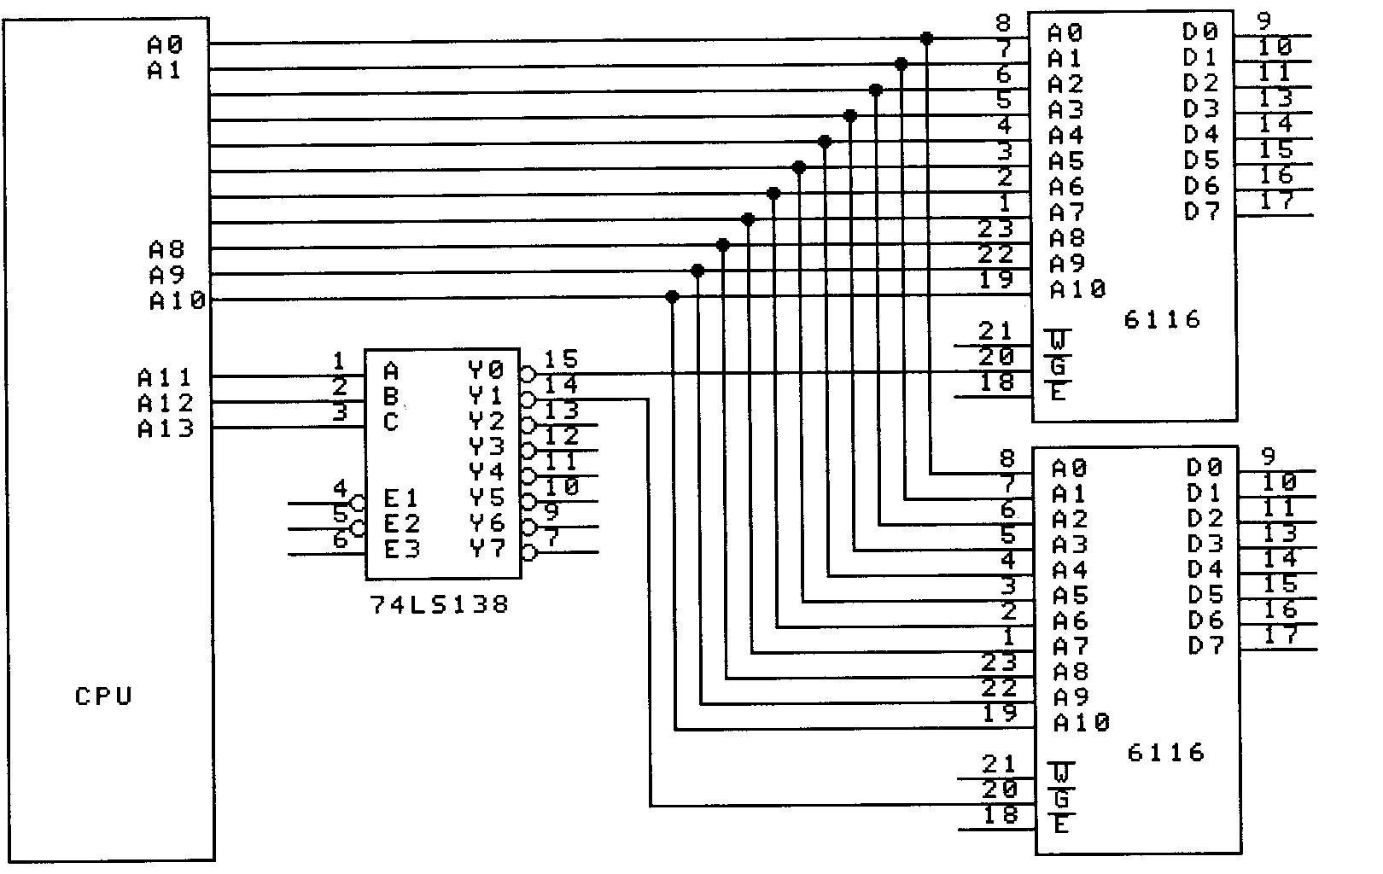
1.
(1) 静态 RAM 6116 的容量为多少？
(2) 两片存储器的地址范围为多少？

Slide 2
1.
(1) 静态 RAM 6116 的容量为多少？答：2K×8
(2) 两片存储器的地址范围为多少？
答：上片：0000H～07FFH；下片：0800H～0FFFH

Slide 3
设 82C55 的 4 个寻址地址号为 0060H～0063H，试编写下列各种情况下的初始化程序。
(1) 将 A 组和 B 组设置成方式 0，A 口、B 口为输入，C 口为输出。
(2) 将 A 口、B 口均设置成方式 1，均为输入，PC₆ 和 PC₁ 为输出。
(3) A 口工作在方式 1，输入；B 口工作在方式 0，输出；C 口高 4 位配合 A 口工作，低 4 位为输入。

Slide 4
设 82C55 的 4 个寻址地址号为 0060H～0063H，试编写下列各种情况下的初始化程序。
(1) 将 A 组和 B 组设置成方式 0，A 口、B 口为输入，C 口为输出。
(2) 将 A 口、B 口均设置成方式 1，均为输入，PC₆ 和 PC₁ 为输出。
(3) A 口工作在方式 1，输入；B 口工作在方式 0，输出；C 口高 4 位配合 A 口工作，低 4 位为输入。
答：
（1）MOV AL,10010010B
OUT 63H,AL
（2）MOV AL,10110110B
OUT 63H,AL
（3）MOV AL,10110001B
OUT 63H,AL

Slide 5
3. 在 8086 中，从物理地址 388H 开始顺序存放下列三个双字节的数据，651AH, D761H 和 007BH，请问物理地址 388H, 389H, 38AH, 38BH, 38CH 和38DH，六个单元中分别是什么数据？
地址 | 内容
388H
389H
38AH
38BH
38CH
38DH

Slide 6
3. 在 8086 中，从物理地址 388H 开始顺序存放下列三个双字节的数据，651AH, D761H 和 007BH，请问物理地址 388H, 389H, 38AH, 38BH, 38CH 和38DH，六个单元中分别是什么数据？
地址 | 内容
388H | 1AH
389H | 65H
38AH | 61H
38BH | D7H
38CH | 7BH
38DH | 00H

Slide 7
4. 当执行以下程序后，AX 的值为 。
MOV SP，2000H
MOV AX，00F0H
MOV SI，1234H
MOV DX，5678H
PUSH SI
POP DI
SHL DX，1
TEST AX，DX
PUSH DX

Slide 8
4. 当执行以下程序后，AX 的值为 00F0H 。
MOV SP，2000H
MOV AX，00F0H
MOV SI，1234H
MOV DX，5678H
PUSH SI
POP DI
SHL DX，1 ；逻辑左移指令最高位移入进位标志位CF，最低位补零
TEST AX，DX
PUSH DX

Slide 9
5. 下面给出了一个中断服务程序，该程序通过清除 AX 中保存的程序内部堆栈陷阱标志位而关闭单步跟踪，将程序补充完整。
TRON | PROC | NEAR
 | PUSH | AX
 | PUSH | BP
 | MOV | BP,SP
 | MOV | AX, ,
 | OR | 1
 | MOV | ,AX
 | POP | BP
 | POP | AX
 | IRET
TRON | ENDP

Slide 10
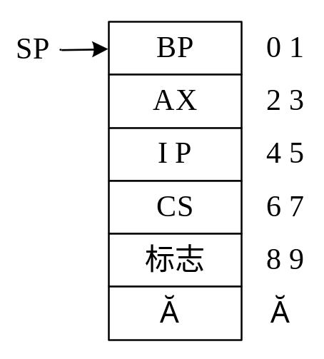
5. 下面给出了一个中断服务程序，该程序通过置位 AX 中保存的程序内部堆栈陷阱标志位而打开单步跟踪，将程序补充完整。
TRON | PROC | NEAR
 | PUSH | AX
 | PUSH | BP
 | MOV | BP,SP
 | MOV | AX, [BP+8]
 | OR | AH,01（AX,0100）
 | MOV | [BP+8] ,AX
 | POP | BP
 | POP | AX
 | IRET
TRON | ENDP
中断程序开始时，自动将标志寄存器、 CS、IP 压入栈，程序将 AX，BP 压入栈
TF 在标志位第 8 位，因此用 AH 和 01H（或 AX 和 0100H）

Slide 11
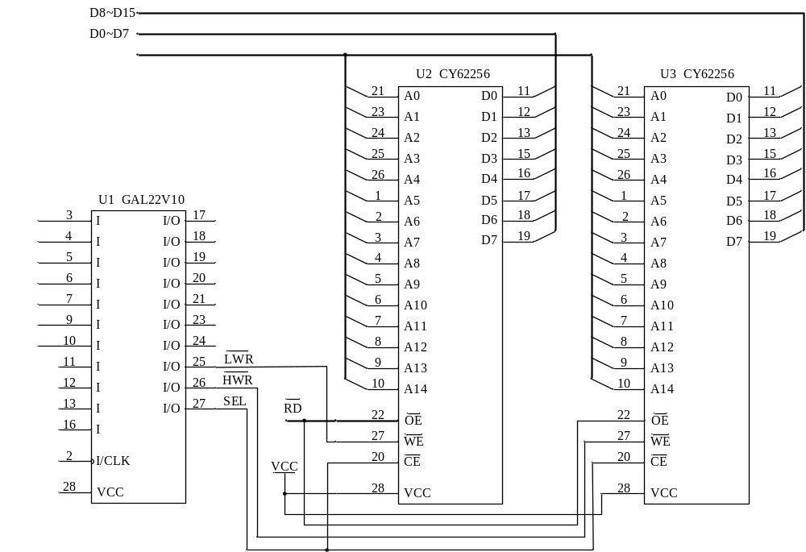
6. 一个由 2 个静态 RAM 组成的存储器，地址范围为 60000H~6FFFFH。
（1）存储器的容量是多少？
（2）补充 8086CPU 地址线连接以及 GAL 程序。
微型机原理与程序设计

Slide 12
library ieee;
use ieee.std_logic_1164.all;
entity DECODER_2_14 is
port (
: in STD_LOGIC;
: out STD_LOGIC
);
end;
architecture V1 of DECODER_2_14 is
begin
;
;
;
end V1;

Slide 13
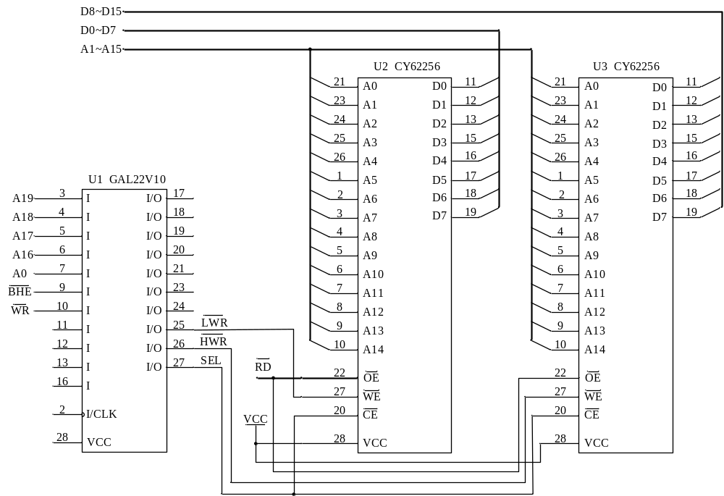
6. 一个由 2 个静态 RAM 组成的存储器，地址范围为 60000H~6FFFFH。
（1）存储器的容量是多少？答： 32K×16
（2）补充 CPU 地址线连接以及 GAL 程序。
微型机原理与程序设计

Slide 14
library ieee;
use ieee.std_logic_1164.all;
entity DECODER_2_14 is
port (
A19, A18, A17, A16, A0, BHE, WR: in STD_LOGIC;
SEL, LWR, HWR: out STD_LOGIC
);
end;
architecture V1 of DECODER_2_14 is
begin
SEL <= A19 or (not A18) or (not A17) or A16;
LWR <= A0 or WR;
HWR <= BHE or WR;
end V1;

Slide 15
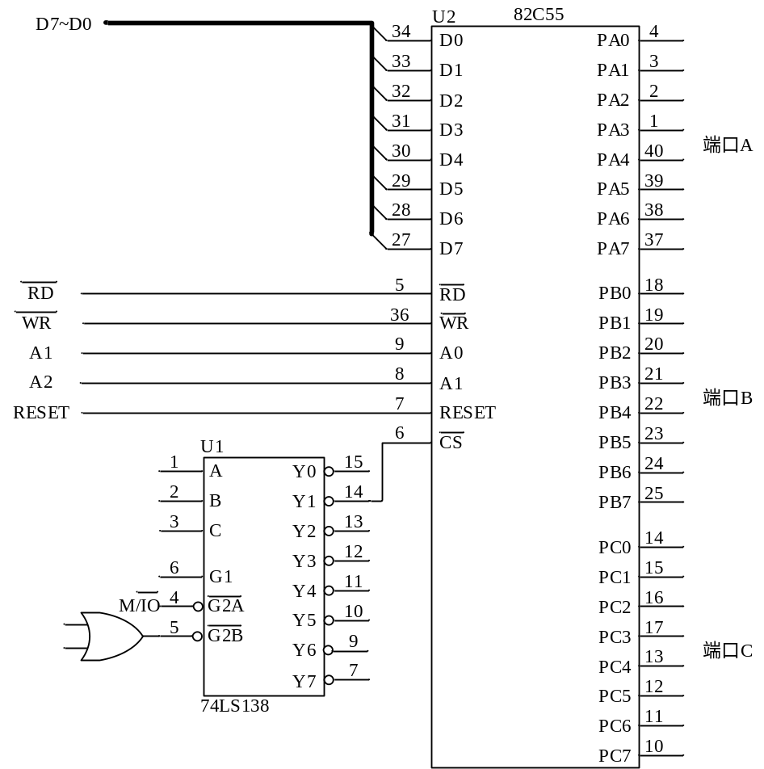
7. 8086 与 82C55 连接，端口 A 地址为：C0H。
（1）请补充图中地址线。
（2）请写出端口 B、C 和命令寄存器的端口地址。
8086 与 82C55 的连接
端口A ： C0H：1 1 0 0 0 0 0 0
端口B ： .
端口C： .
命令寄存器： .

Slide 16
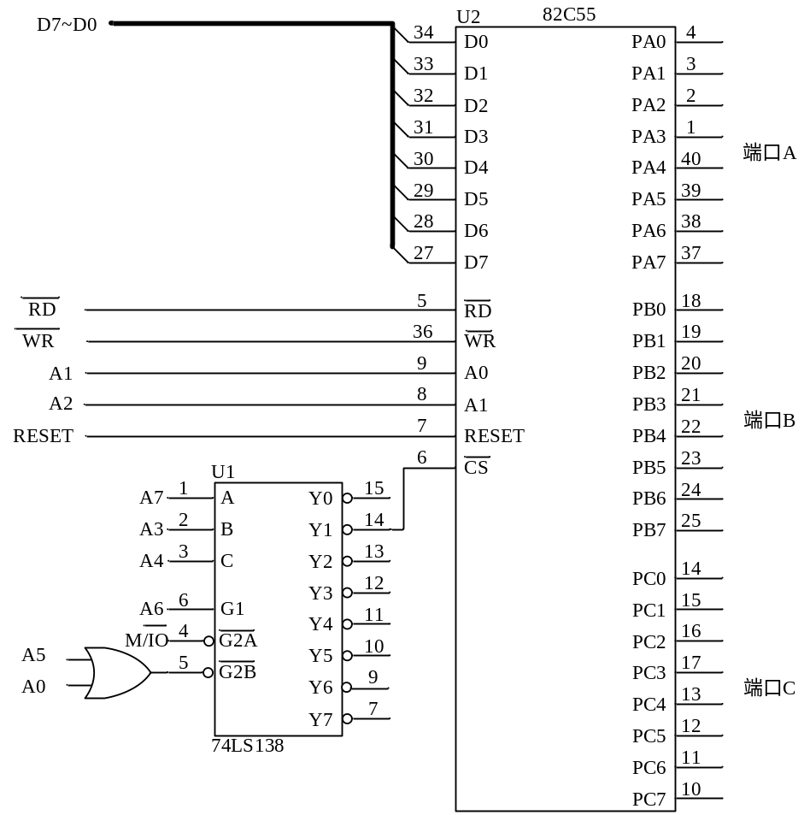
7. 8086 与 82C55 连接，端口 A 地址为：C0H。
（1）请补充图中地址线
（2）请写出端口 B、C 和命令寄存器的端口地址。
8086 与 82C55 的连接
端口A： C0H：1 1 0 0 0 0 0 0
端口B： C2H：1 1 0 0 0 0 1 0
端口C： C4H：1 1 0 0 0 1 0 0
命令寄存器：C6H：1 1 0 0 0 1 1 0
A：7 6 5 4 3 2 1 0
答案不唯一

